Slide 1
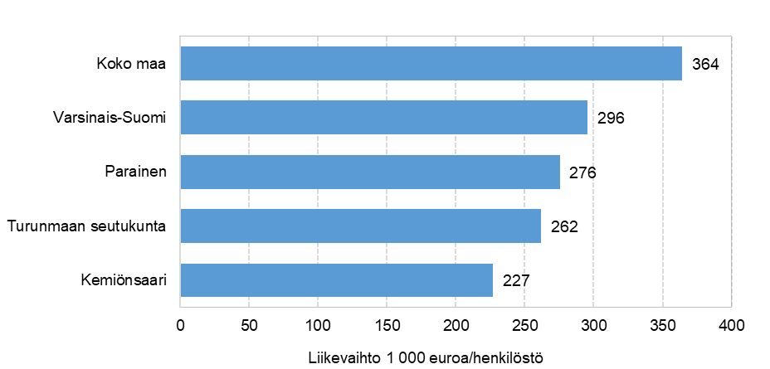
Toimipaikkojen liikevaihto kunnittain Turunmaan seutukunnassa 2022
Vuoden 2023 aluerajat Lähde: Tilastokeskus
Vuonna 2023 tehdyssä laskennassa mukana laajentunut tilastoyksiköiden joukko. Yritysten lukumäärä kasvaa kokonaisuudessaan noin 50 %.
Uusien tilastoyksiköiden vaikutus muihin muuttujiin kuin yritysten lukumäärään on pääosin hyvin pieni.

